Slide 1
Anatomie en fysiologie
Les 4
De bloedsomloop

Slide 2
De bloedsomloop
Bestaat uit:
Het bloed
Het hart
Bloedvaten
Lymfatisch stelsel

Slide 3
De bloedsomloop
Door de bloedcirculatie komt het bloed in alle delen van het lichaam. De bloedsomloop kent een heenweg (vanaf het hart) en een terugweg (naar het hart toe). Onderweg worden bij organen en andere lichaamsdelen allerlei stoffen uitgewisseld.
> Voedingsstoffen gaan op de heenweg naar de organen
> Afvalstoffen worden op de terugweg bij nieren en lever afgeleverd, die ervoor zorgen dat ze het lichaam verlaten

Slide 4
Bloed
Bestaat uit:
Bloedplasma
90 % water + voedingsstoffen op de heenweg
90% water + afvalstoffen op de terugweg
Bloedcellen
Rode bloedcellen, witte bloedcellen en bloedplaatjes

Slide 5
Het hart
De motor van je lichaam
Bestaat uit twee helften: een linker en een rechterhelft. Elke helft heeft een boezem en een kamer.
In het hart zitten hartkleppen, die voorkomen dat de bloedscirculatie verstoort

Slide 6
De werking van het hart
De bloedcirculatie heeft 2 systemen: de kleine bloedsomloop en de grote bloedsomloop.
Kleine bloedsomloop: zuurstofarm bloed gaat van het hart naar de longen- zuurstofrijk bloed gaat naar het hart.
Grote bloedsomloop: stuurt het zuurstofrijke bloed naar de rest van het lichaam. Organen en andere lichaamsdelen halen zo de zuurstof en voedingsstoffen uit het bloed. Het zuurstofarme bloed gaat weer terug naar het hart, dan begint de circulatie opnieuw. (zie uitgebreide beschrijving 1.4.6.).

Slide 7
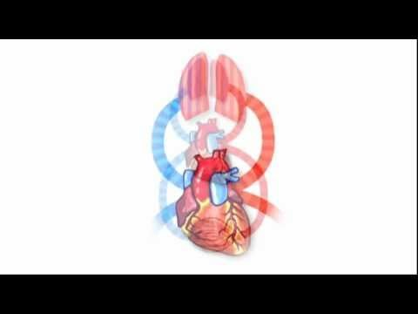
Video: bloedsomloop

Slide 8
Bloedvaten
Het transport van het bloed gaat via het stelsel van bloedvaten, er zijn drie soorten:
Slagaders
Pompen het bloed van het hart af, dit gaat met grote kracht. Daarom hebben slagaders een dikke wand. Maakt samentrekkende bewegingen (kloppen)
Aders
Vaten waardoor het bloed weer terugstroomt naar het hart. Dunnere wand, geen samentrekkende bewegingen, wel kleppen.
Haarvaten
De kleinste vertakkingen van de slagaders en aders. Dunne wand, geen kleppen, geen samentrekkende bewegingen.

Slide 9
Het lymfatisch stelsel
Wordt tot de bloedsomloop gerekend, omdat op veel plaatsen in het lichaam lymfevaten contact maken met bloedvaten.
Lymfevaten transporteren lymfevocht
Lymfevaten zijn kleiner dan bloedvaten. Op verschillende plekken in het lichaam komen ze bij elkaar en vormen ze lymfeknopen (lymfeklieren). Je vindt ze o.a. in de buikholte, hals en liezen.
Lymfeklieren zijn als filters die schadelijke, ziekteverwekkende stoffen uit het lymfevocht halen en onschadelijk maken.

